Slide 1
第四課：突破困境
一、人類的困境
人生充滿困境：家家有本難念的經;不如意事十常八九;福無雙至,禍不單行；八歲的小孩因為默書不合格而自殺;親人因為爭家產而對簿公堂;911事件;四川的八級大地震；突然出現的新冠肺炎;怎麼也幻想不到的長時間沒有實體的主日彌撒；大大小小的戰爭；中美正式進入誓不兩立的修昔底德陷阱Thucydides(全人類遭殃)
天主真的愛世人？他真是全能全知全善的？面對上述一切,為什麼他不拯救？先看一個反面的例子：

Slide 2
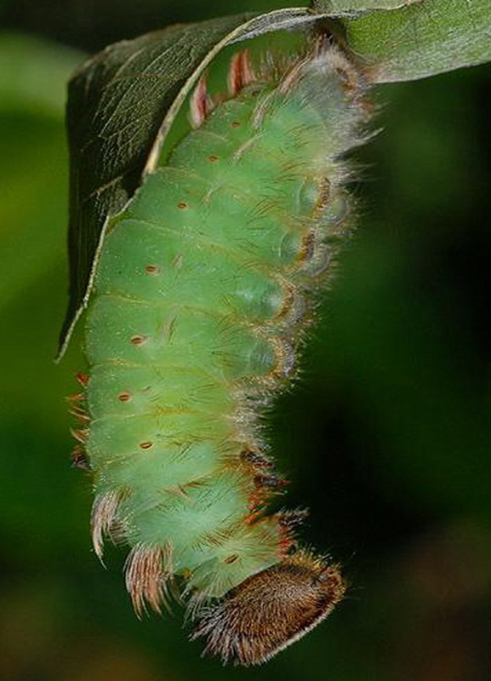
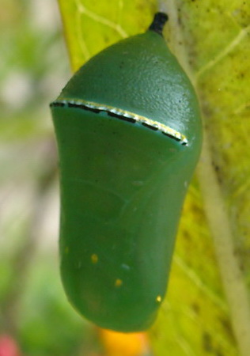
蝴 蝶 蛹
有一個人無意中
找到一個蝴蝶蛹

Slide 3
幾天後，他留意到蛹
出現了一個小孔
他就停下來觀察它
過了幾個小時，他見到裡面的蝴蝶用它細小的身體
掙扎從小孔出來

Slide 4
看了很久也沒有一些進度
小蝴蝶好像盡了最大努力
也沒有辦法出來
這個人於是決定幫它一把
找來一把剪刀
將蛹的盡頭剪開
小蝴蝶這樣就很容易出來了

Slide 5
但是這蝴蝶的形態有一點
特別，它的身體肥腫，
翅膀又細又弱。
這人繼續觀察蝴蝶
因為他相信翅膀會漸漸變大
而它的身體會越來越小

Slide 6
這沒有發生
小蝴蝶餘生只是托著
肥腫的大身體
和細弱的翅膀
在地上爬著走
它永遠也不會飛行

Slide 7
這個善良的人不了解
蝴蝶必需用它細小的身體
掙扎從小孔出來。
它必需經過這個過程，
才可以將身體裡的體液
壓進它的翅膀裡。

Slide 8
大自然在此有一個
很奇妙的設計
就是蝴蝶從蛹中掙扎出來
是為著預備它將來
能夠飛行

Slide 9
生命裡面的掙扎
是我們必需有的
如果天主允許我們
順利地過一生
我們也許從此不會變得堅強
也不會成長

Slide 10
所以當你碰到痛苦或困難時
記得天主正在你身旁
陪伴著你
讓你最後終會明白
天主在你身上的計劃

Slide 11
在教養孩子時
我們很容易就成為
那剪蛹的人
我們也常會祈求天主
替我們「剪蛹」
你以為天主會答應嗎？

Slide 12
梵二邀請我們去思考下面問題：
科技十分發達，但未必全為人服務。
懂得心理規律，但未能處理自身的問題。（有些心理學家能幫助他人不自殺，他們自己卻自殺）
世界整體擁有大量財富，但仍有廣泛的貧困、饑餓、文盲。（七零年代全球有三億赤貧人,今天的赤貧人已超過十億了；3人=17國；1人=82萬人→1500萬人; 每六秒鐘一人餓死）
人人嚮往自由，但卻出現了新式的奴役。（羊群心理；政客煽動；傳媒愚弄→有出版自由而無出版自律：低智商的社會；反智→見下面喬治奧威爾）

Slide 13
''We are all capable of believing things which we know to be untrue, and then, when we are finally proved wrong, impudently twisting the facts so as to show that we were right.'' —— George Orwell (1946) 哪怕我們知道這不是事實真相,我們也許還是會選擇相信。當我們最後被證明自己是錯的時候,我們甚至會厚顏無恥地扭曲事實來證明我們是對的. ——喬治奧威爾（1946）

Slide 14
無人不渴求世界和平，但卻常活在滅絕全人類的戰爭陰影下。(人類史基本上就是一部戰爭史！)
很能處理目前問題，但未來方向模糊。
(誰能掌握明天？做一天和尚敲一天鐘？)
可能行至大的善，但亦可能做最壞的惡。(崇高而偉大→腐朽和卑鄙。)
物質生活十分發達，但精神生活十分落後。 (所以中國大陸需要精神文明的建設。)
梵二《論教會在現代世界牧職憲章》對現代人的處境、煩惱、焦慮、矛盾、不平衡等，都有很深刻的描寫。它提出下面的見解：

Slide 15
二、不平衡
上述的一切可以用「不平衡」三個字來形容。人類的發展是不平衡的發展。我們仿似是一個一條腿比另一條腿肥大數十倍的人。這種不平衡幾乎籠罩了我們的整個生活：我們習慣了即食的東西，因此已變成能快不能慢。我們習慣了一用即棄的東西，已到了只能浪費而不能節約的地步。我們喝慣、吃慣了各種氣味濃烈的東西，已致完全喪失了欣賞清茶、淡飯的能力。(能食淡飯者，方能嚐甘味？)我們拿出來炫耀的不過只是服裝、房屋、汽車等物質的豐盛而已！我們幾時曾經以道德、以精神生活的深度而自豪？

Slide 16
三、不平衡的根
「現代」認為現代世界所患的不平衡，其實是源于人心的基本不平衡。例如：
1.由於人是「受造物」，所以一方面感到自身有許多限制，但同時卻有無窮的願望(追求完美與完美主義)。
2.人有許多欲望，卻無法同時獲得，所以必須選擇一部分，而放棄大部分(選擇放棄)。
3.由於人本性的軟弱無能和為惡的傾向，往往會做出本心不願做的事，又往往不做本心所願做的事。
「現代」認為基於上述原因，人在自身內，便感到分裂之苦。
此即所謂「是仙是凡皆快活, 最是煩惱做半神」

Slide 17
四、不正確的解決辦法
1.有些人不肯或不敢正視這些問題;又有些人因著遭受到眾多不幸(例如太過貧窮),而無暇反思這些問題。
2.有些人什麼都信，以為這樣可以使自己的良心平安一點。
3.有些人認為單靠人力，便可以完全拯救人類。
4.更有些人認為人生本來無意義，而主張由人去給予人生全部意義。
不過無論如何，我們仍須正視下述問題：
人究竟是什麼？痛苦、罪惡及死亡的意義何在？為什麼人類在創造了那麼多進步之後，這些不幸仍然存在？塵世生命完結之後，還有什麼？

Slide 18
五、基督帶我們突破困境
1.基督是「無形天主的肖像」（哥1:15），是一個完人/至人(莊子)，也是我們當效法的模範；只有在他身上，我們才能找到有關人類生命之謎的最後答案。
（以基督為原型）
2.他告訴我們，我們原是天主的子女，原是為繼承永生而受造的，我們原有一個崇高而偉大的生命。 (要自信)
3.我們雖然曾經墮落，但耶穌卻為我們傾流了自己的聖血，為我們賺得了生命，把我們從罪惡及自私的奴役中解放出來，使我們能與天主,與他人重修舊好。 （要謙虛）

Slide 19
4.耶穌為人受死並復活，藉聖神提供人類以光明及力量，使我們有能力滿全自身的崇高使命。 （要有信心）
5.他揭示給我們，人生之路是滿有意義的，只要我們善意地、努力地去走，生命和死亡，皆被祝聖，一切幸運與不幸，都可以化為祝福。 （要充滿希望）
6.由於相信基督，使徒保祿突破了生命的困境。他說：「我們在各方面受了磨難，卻沒有被困住；絕了路，卻沒有絕望。」(格後4) （保祿成功的榜樣）
7.接受和信仰基督，是突破困境的唯一方法。 （接受基督、突破困境）

Slide 20
基督帶我們突破困境
1.基督是完人/至人(100%的人)
2.我們都是天主的子女
3.墮落(會犯錯,罪人)/解放
4.復活
5.人生有意義(事事感恩)
6.保祿沒有被困住
7.接受基督，突破困境
「我已經是個完人,可否不信基督？」
「可以,不過……」
你能否在任何情況下一生做完人？

